Slide 1
Казенное специальное (коррекционное) образовательное учреждение
Ханты-Мансийского автономного округа – Югры для обучающихся, воспитанников
с ограниченными возможностями здоровья "Радужнинская специальная (коррекционная) общеобразовательная школа VIII вида"
Педагогический проект
«НАШИ ДРУЗЬЯ ПРЕДЛОГИ»»
Подготовила:
Имашева А. В.,
учитель-логопед

Slide 2
ПАСПОРТ ПРОЕКТА
«НАШИ ДРУЗЬЯ ПРЕДЛОГИ»
Тип проекта по роду деятельности: информационно-практико-ориентированный
По времени проведения: долгосрочный (2012 – 2013 учебный год)
По числу участников: групповой
Участники проекта:
- учитель-логопед;
- учащиеся 5 класса
Место реализации проекта: КУ «РС(к)ОШ VIII вида», логопедический кабинет, кабинет ГПД.

Slide 3
Послушайте – и Вы забудете,
посмотрите – и Вы запомните,
сделайте – и Вы поймете.
Конфуций

Slide 4
Актуальность
Работа по формированию грамматического строя речи занимает одно из центральных мест в системе развития речи у детей с умственной отсталостью; известно, что все лексические значения новых слов усваивают только те дети, которые имеют достаточные грамматические навыки. Одним из направлений коррекционной работы по формированию лексико-грамматических категорий у детей с системным недоразвитием речи является обучение пониманию и правильному употреблению предлогов.
В книжной и разговорной речи предлоги встречаются чаще других частей речи. А.Г. Зикеев, А.Р. Лурия, А.А. Люблинская отмечают, что овладение предложно-падежными конструкциями связано не только с формированием основных грамматических связей, но и является отражением и средством когнитивных процессов по выделению и установлению взаимосвязей между предметами и явлениями окружающей действительности.
Проведенное исследование особенностей понимания предложно-падежных конструкций с пространственным значением учащимися с системным недоразвитием речи показало, что воспитанники не осознают смысловую значимость предлогов, не выделяют предлоги как отдельные слова, пропускают их в устной речи, не понимают и не дифференцируют значение отдельных предлогов. Это обусловлено неуточненным лексическим значением пространственных предлогов, невозможностью использовать семантические и чувственные опоры, несформированностью пространственных представлений.
Таким образом, выявлена необходимость помочь детям усвоить правила изменения и соединения слов, научить точно передавать смысловое намерение с помощью языковых средств.

Slide 5
Цель:
Повышение эффективности уровня усвоения предложных конструкций учащимися через продуктивную деятельность.

Slide 6
Задачи:
Коррекционно-образовательные:
- устранить пробелы в понимании и употреблении предложных конструкций;
- способствовать практическому усвоению правил написания предлогов.
Коррекционно-развивающие:
- развивать речевые и творческие способности детей;
- способствовать развитию коммуникативных навыков.
Коррекционно-воспитательные:
- повышать мотивацию, интерес к логопедическим занятиям;
- воспитывать умение радоваться успехам и результатам деятельности;
- побуждать детей к совместной деятельности, воспитывать отзывчивость, взаимопомощь.

Slide 7
Новизна проекта:
Данный педагогический проект имеет ряд преимуществ:
Во-первых, происходит изменение роли учителя: он является не только носителем готовых знаний, но и превращается в организатора познавательной, практической творческой деятельности своих учеников.
Во-вторых, проходит целенаправленная работа по усвоению предложных конструкций учащимися через продуктивную деятельность.
В-третьих, увеличивается мотивационный потенциал для всех субъектов образовательного процесса.

Slide 8
Принципы реализации проекта:
- учет индивидуальных особенностей и возможностей учащихся;
- уважение к ребенку, к процессу и результатам его деятельности в сочетании с разумной требовательностью;
- комплексный подход в обследовании, обучении и коррекции недостатков в развитии речи;
- систематичность и последовательность в подборе, изложении, усвоении дидактического материала;
- воспитывающий характер обучения;
- наглядность в подаче учебного материала и его доступность;
- практическая направленность;
- компетентностный подход;
- индивидуальный подход.

Slide 9
Формы и методы реализации проекта:
- диагностика;
- логопедические занятия;
- совместные игры учителя-логопеда с воспитанниками;
- самостоятельная игровая деятельность;
- коммуникативная деятельность;
- продуктивная деятельность;
- презентации и выставка, демонстрирующие достижения продуктивной деятельности учащихся.

Slide 10
Предполагаемые результаты:
- понимание и правильное употребление предложных конструкций;
- усвоение правил написания предлогов;
- достаточный уровень развития коммуникативных и творческих способностей воспитанников;
- повышение мотивации и интереса к логопедическим занятиям;
- умение радоваться успехам и результатам деятельности;
- умение работать в группе;
- отзывчивость, взаимопомощь.

Slide 11
Реализация проекта
Этапы и сроки реализации проекта | Содержание деятельности | Результаты
I этап Подготовительный Сентябрь 2012г. | Логопедическое обследование учащихся и его анализ. Изучение и анализ методической литературы. Обоснование актуальности проекта. Определение целей и задач проекта. Формирование основополагающего замысла проекта. Разработка Рабочей логопедической программы. Разработка конспектов занятий в соответствии с Рабочей программой. Подготовка методического и дидактического материала по разделу «Предлоги». Подбор дидактических игр и упражнений для формирования навыков правильного употребления предлогов. Создание подборки презентаций по разделу «Предлоги». Подготовка необходимого материала и оборудования для изготовления пособий. | Выявление проблемы. Разработка проекта Методическое обеспечение проекта Дидактическое обеспечение проекта Создание условий для реализации продуктов проекта

Slide 12
Уровень усвоения предлогов воспитанниками
Сентябрь 2012г.

Slide 13
II этап Практический Сентябрь 2013г. – Май 2014г. | Проведение логопедических занятий в соответствии с Рабочей программой. Проведение дидактических игр и упражнений на практическое усвоение предложных конструкций. Изготовление и презентация учащимися продуктов проектной деятельности. Включение пособий, изготовленных учащимися в логопедические занятия. | Усвоение детьми знаний, умений и навыков в соответствии с задачами занятия. Развитие свободного общения между детьми в процессе совместной деятельности, отзывчивости, взаимопомощи. Развитие мотивации и интереса к логопедическим занятиям.

Slide 14
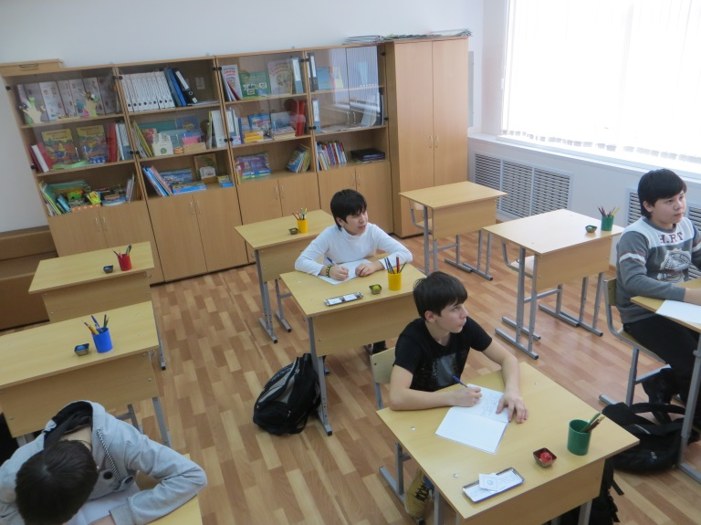
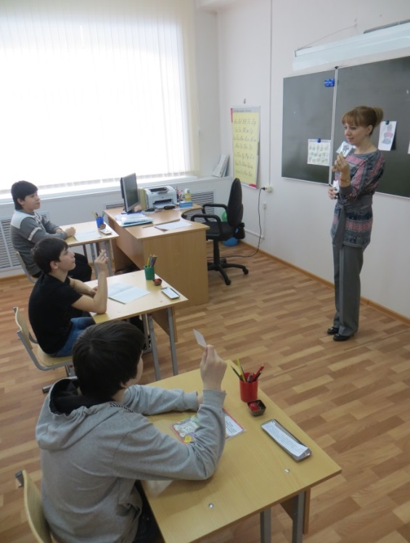
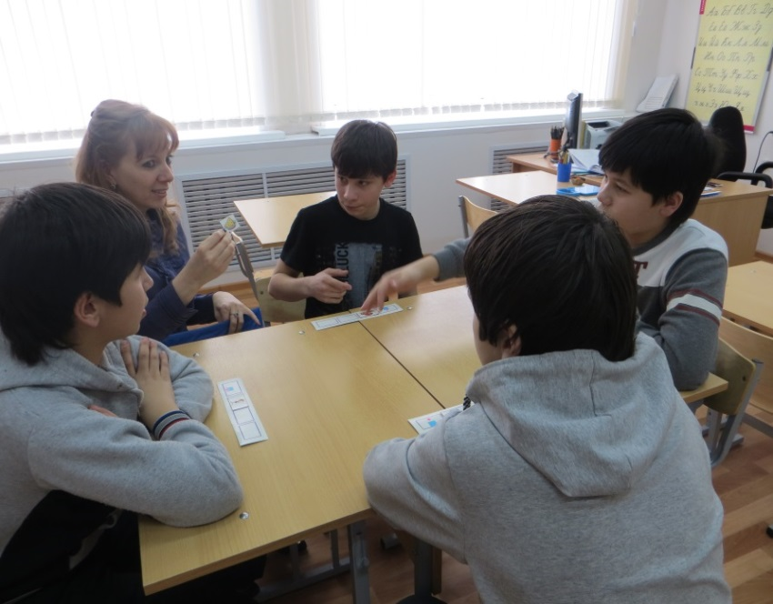
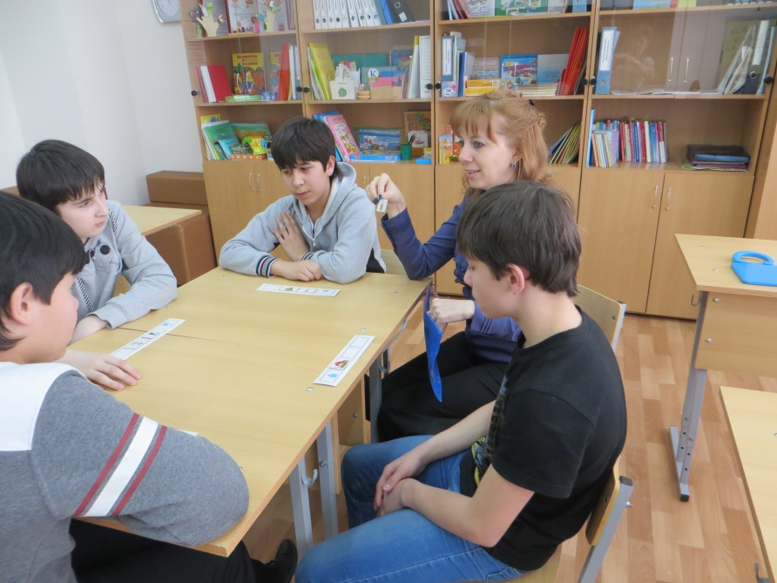
Логопедические занятия

Slide 15
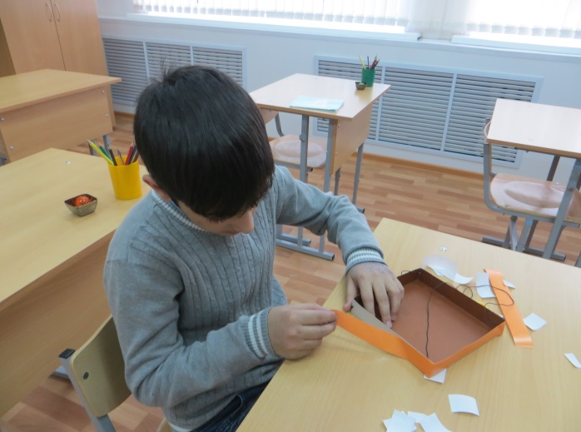
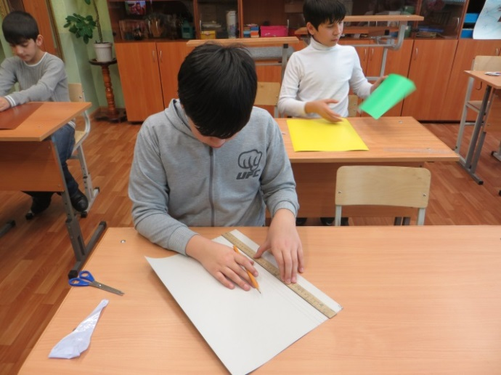
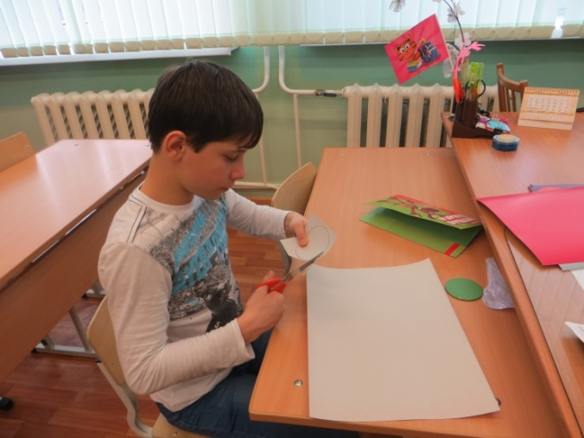
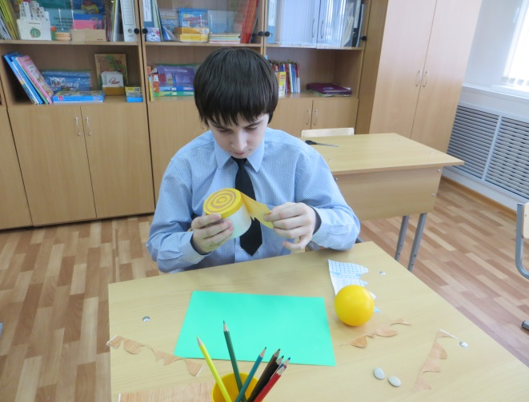
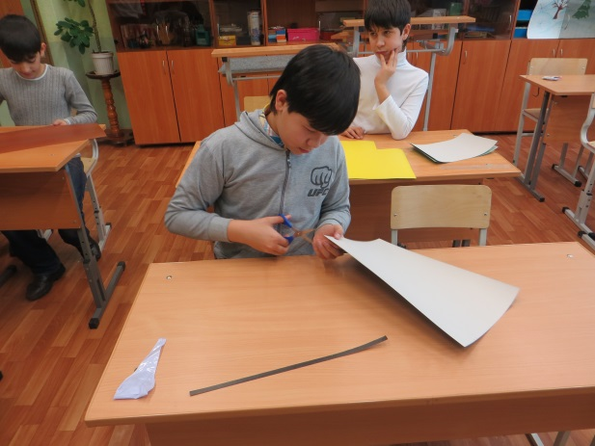
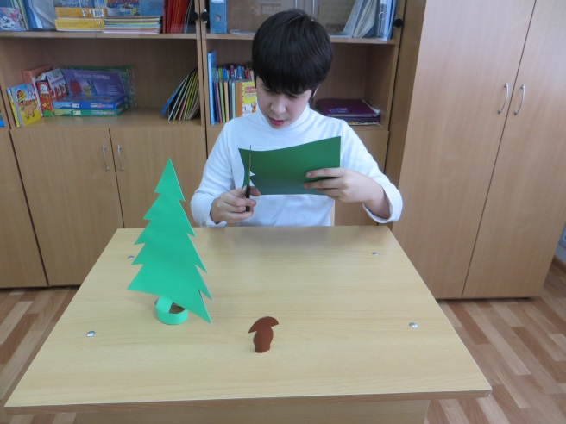
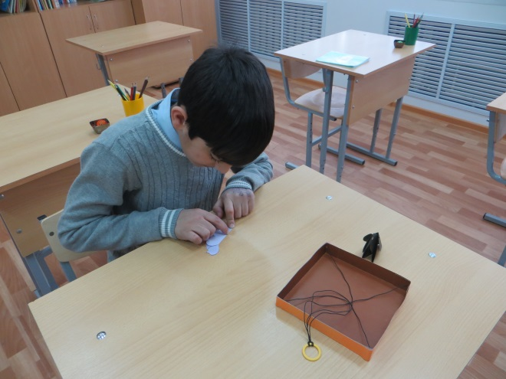
Изготовление пособий

Slide 16
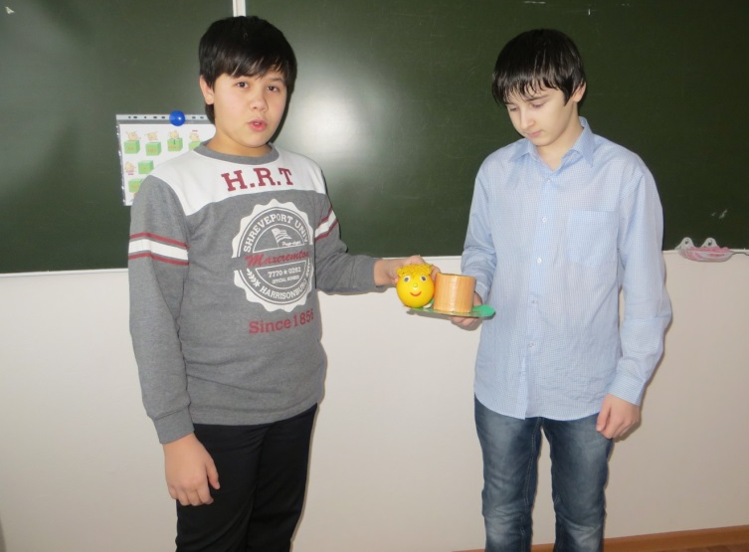
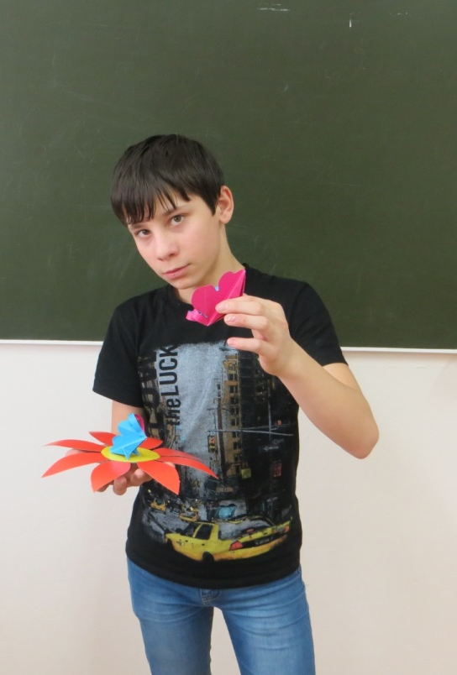
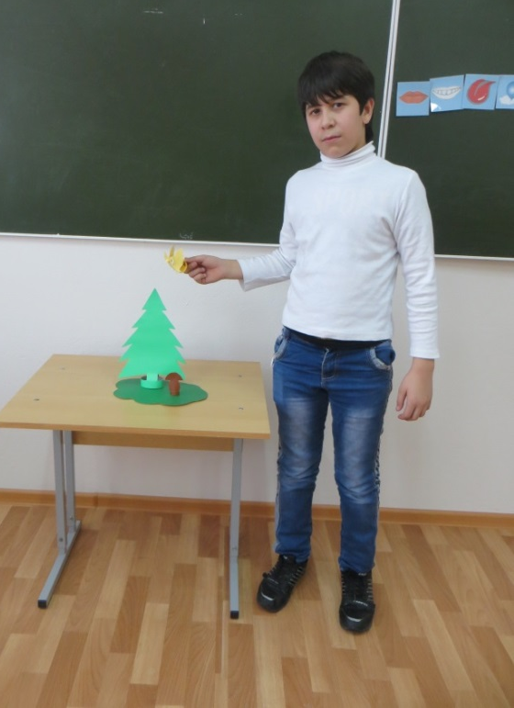
Презентация пособий

Slide 17
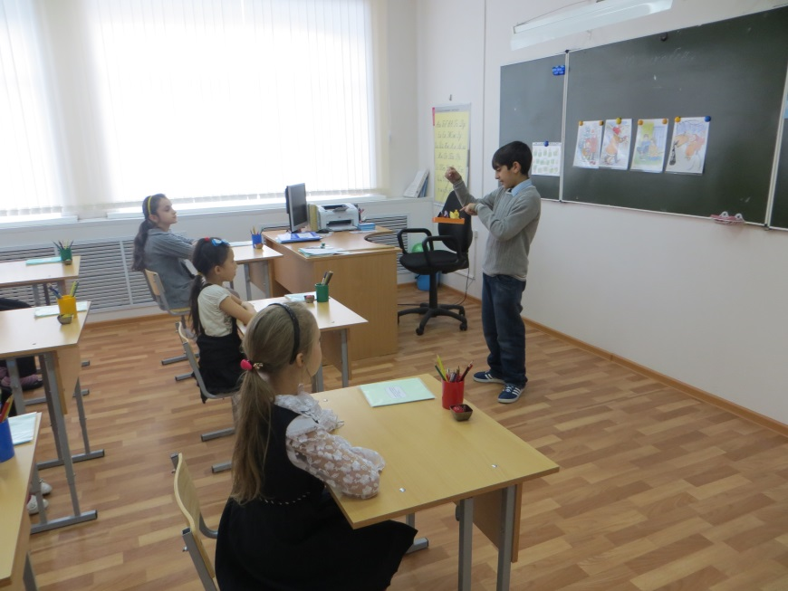
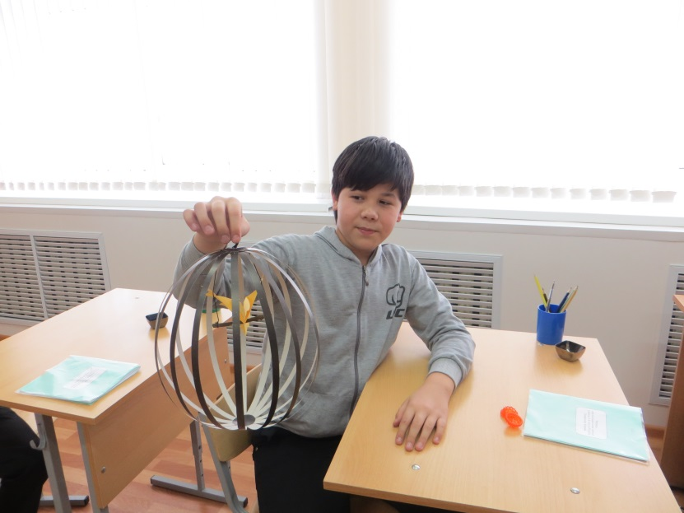
Использование пособий на занятиях

Slide 18
III этап Заключительный Май 2013г. | Выставка продуктов проектной деятельности. Проведение итоговой диагностики. Рефлексия. | Выставка «Наши друзья предлоги». Умение радоваться успехам и результатам деятельности. Повышение эффективности усвоения материала. Положительная оценка эффективности проекта.

Slide 19
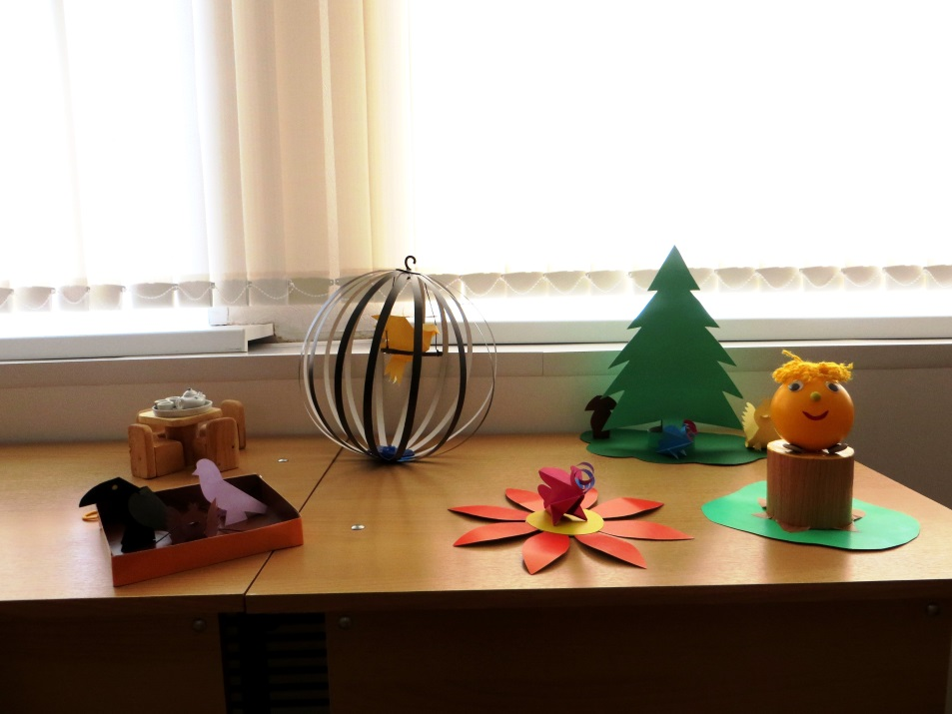
Выставка продуктов
проектной деятельности

Slide 20
Сравнительный анализ
усвоения предлогов воспитанниками
Сентябрь 2012г.

Slide 21
Перспективы:
- Использование пособий, изготовленных учащимися, на логопедических занятиях при обучении учащихся с нарушениями речи пониманию и употреблению предложных конструкций.
- Публикации, распространение опыта.
- Участие в различных педагогических конкурсах.
- Поиск и разработка новых инновационных форм коррекционной работы с детьми с речевыми нарушениями во взаимодействии со всеми участниками образовательного процесса.

Slide 22
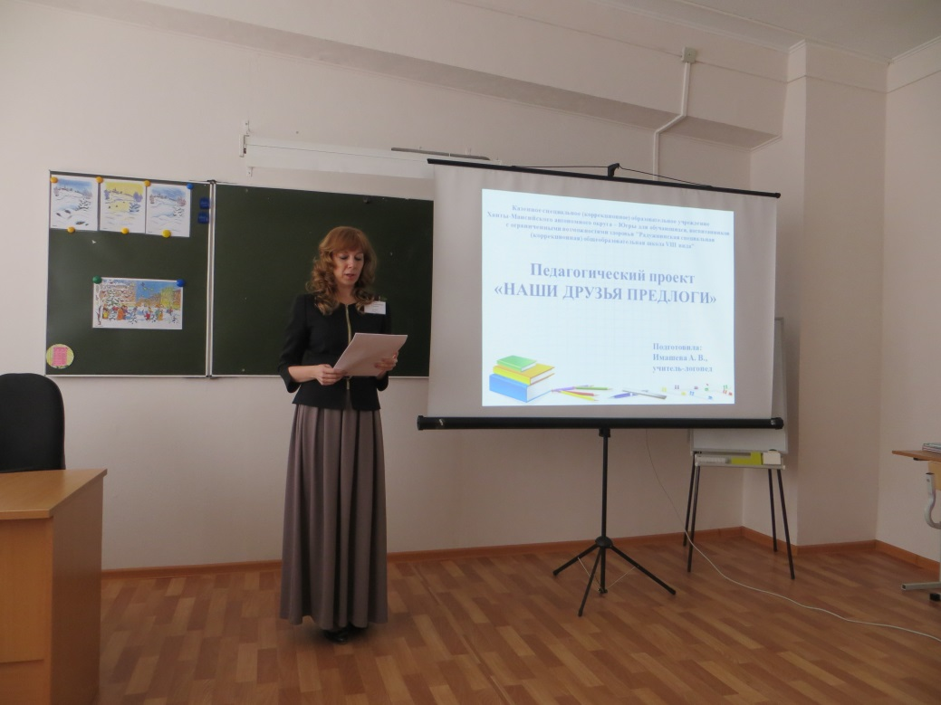
Представление проекта на муниципальном уровне
День открытых дверей РС(к)ОШ

Slide 23
Спасибо за внимание!

